Slide 1
專題進度
Notes:
行距 + 頁碼

Slide 2
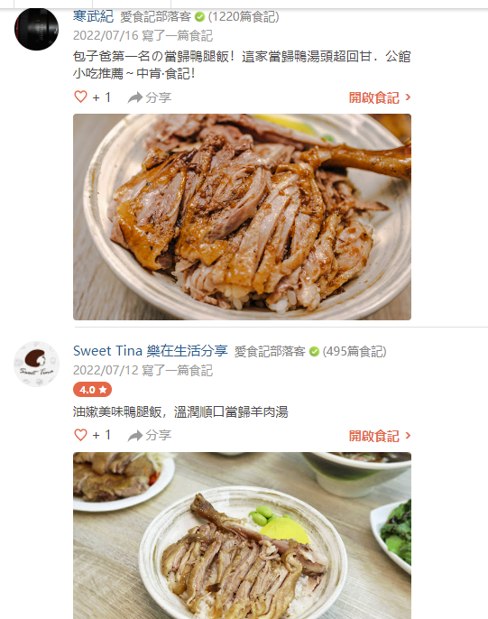
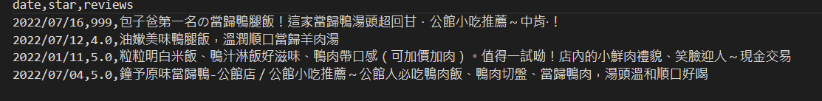
目前進度
評論爬蟲的部分：已經有多加一個評論評分的

Slide 3
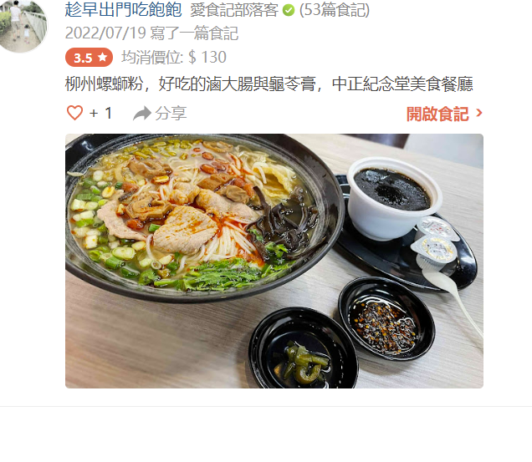
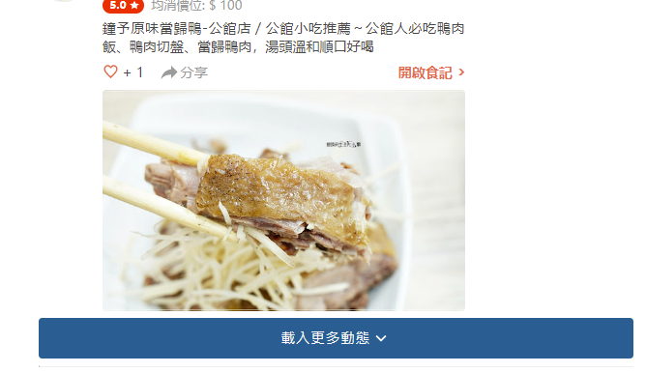
目前進度
評論爬蟲的問題：因為有再跑迴圈的有些網頁每有要開啟button

Slide 4
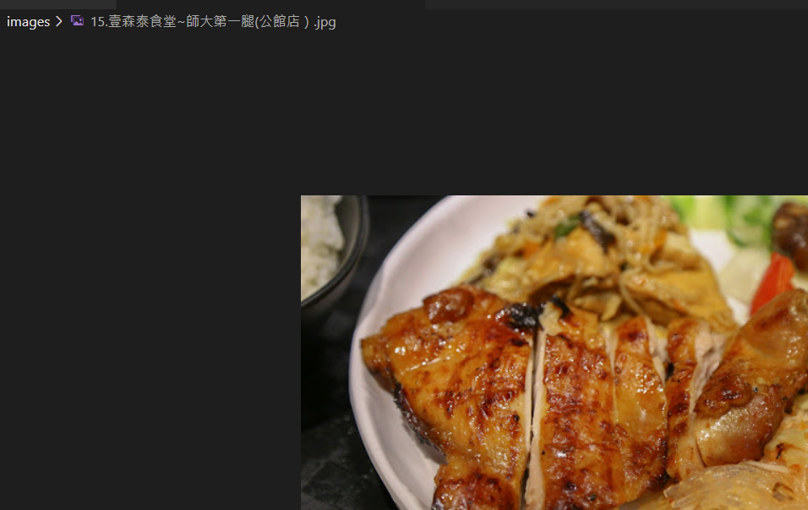

目前進度

